Slide 1
Родительское собрание в старше – подготовительной группе:
«Новогодний праздник. Безопасность детей во время новогодних каникул»

Slide 2
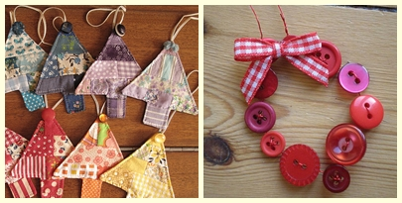
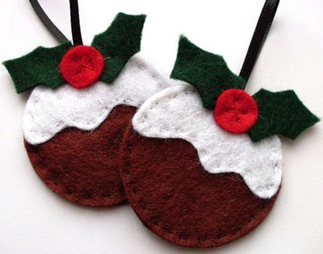
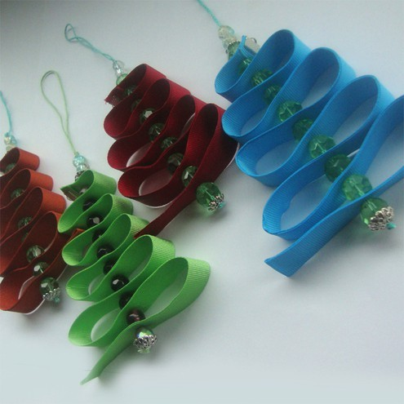
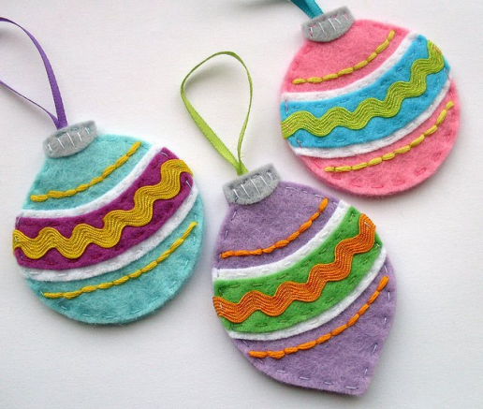
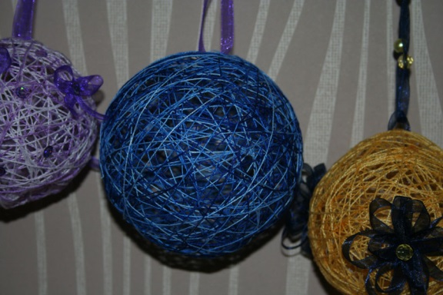
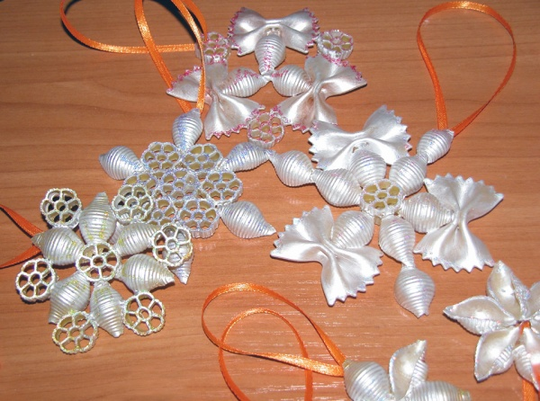
Конкурс
«Лучшая новогодняя
игрушка своими руками»

Slide 3
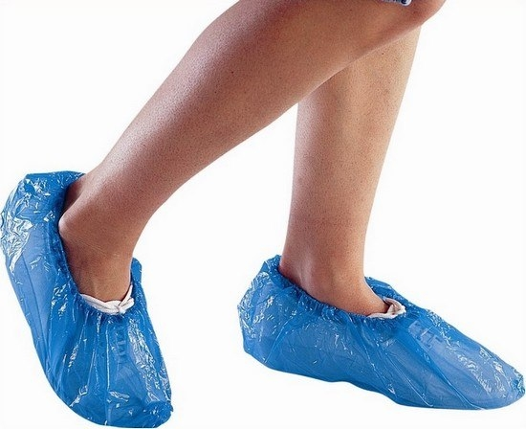
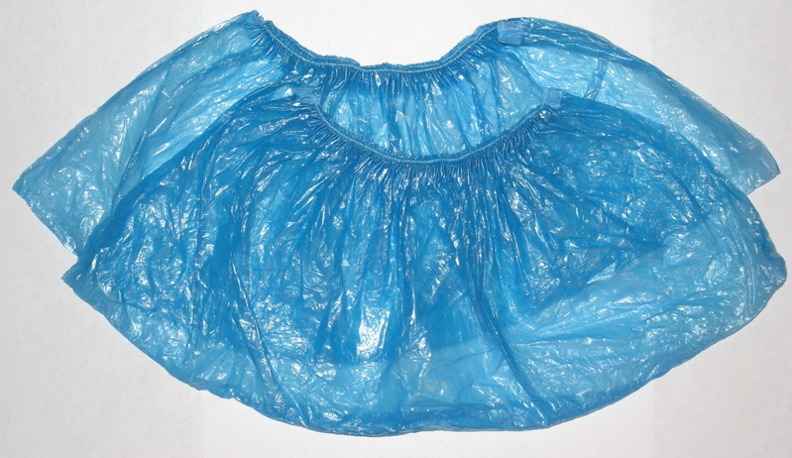
Уважаемые родители!!! Оденьте бахилы, обувь снимите! Для Ваших детей чистоту сохраните!!!

Slide 4
Безопасность детей
во время зимних каникул

Slide 5
ЗВОНОК В ДВЕРЬ
Что делать?
Услышав звонок в дверь, всегда смотри в глазок
Не открывай дверь незнакомому человеку, даже если у него ласковый голос, как бы он себя не назвал, даже работником полиции или представился знакомым родителей, знает, как их зовут и действует якобы от их имени
Скажи незнакомцу, что ты дома не один и сейчас позовёшь кого-нибудь из взрослых

Slide 6
Советы родителям
Внушите ребёнку, что «никому не открывать дверь» - это значит никому!
В детском воображении преступник часто рисуется с оружием в руках, страшным и злобным. Объясните, что симпатичный человек с ласковым голосом может оказаться настоящим бандитом.
Используйте «сказкотерапию». Вспомните «Семерых козлят» или «Красную Шапочку». Задавайте малышу вопросы, и он скоро поймёт, какие действия героев сказки привели к победе злодеев.

Slide 7
ЗВОНОК ПО ТЕЛЕФОНУ
Что делать?
Не вступай в телефонный разговор с незнакомым человеком, не говори, что родители на работе.
Не отвечая ни на какие вопросы, положи трубку.
О любом звонке незнакомца тут же сообщи родителям.

Slide 8
Советы родителям
Напишите и повесьте на видном месте номера «скорой помощи», пожарной охраны, полиции, свои телефоны и надёжных людей, которые помогут ребёнку.
Используйте «сказкотерапию». Сказка содержит опыт многих поколений, в том числе и уроки безопасности.
Обсудите с ребёнком: «Волк и семеро козлят», «Заюшкина избушка», «Кот петух и лиса». Повторяя «сказочные» истины, вы научите его бдительности и осторожности.
Не запугивайте и не очерняйте окружающий мир. Дети поймут, что мир разный, в нём есть добрые и злые люди и от тебя зависит, в какое окружение ты попадёшь.

Slide 9
ПРАВИЛА НАХОДЧИВЫХ «ПОТЕРЯШЕК»
Что делать?
Не уходи с того места, где тебя оставили.
Если ты потерялся, подумай, к кому можно обратиться за помощью: на улице – к мамам и бабушкам, гуляющим с детьми, к дворнику; в магазине – к продавцу или кассиру; в метро поможет контролёр. Но лучше подойти к полицейскому.
Ты должен знать свою фамилию, как зовут родителей, адрес и номер телефона

Slide 10
Советы родителям
Покажите ребёнку место, где вы должны встретиться, если потеряете друг друга.
Потерявшись, ребёнок может испугаться и забыть всю информацию о себе. Пришейте к его одежде метку с именем, фамилией, телефоном для связи.
Оденьте ребёнка в яркую одежду, которую легче заметить ,если он потеряется.
Не разрешайте ребёнку держать вас за ручку сумки, держите его сами.
Если ребёнок потерялся, идите к условленному месту встречи. Когда найдёте, не ругайте его.

Slide 11
ОСТОРОЖНО – ПОЛЕЗНОЕ И ОПАСНОЕ
Что делать?
Детям очень опасно играть с электронагревательными и бытовыми приборами:
Кипятильником, утюгом, миксером, феном, дрелью.
*Запомни! Бытовая техника, находящаяся под напряжением, «не дружит» с водой.
*Ты можешь серьёзно пострадать-получить удар током, устроить короткое замыкание и пожар в доме.

Slide 12
Советы родителям
Предложить ребёнку «проиграть» проблемные ситуации. Ты смотришь телевизор. Вдруг из розетки пошёл дым. Твои действия ?
*Выясните, какие электроприборы знает ребёнок. Как отличить электроприбор от неэлектроприбора.
*Называйте предметы: свеча, утюг, печка, пила, ножницы, игла, шило. Спросите, какие из них пожароопасные?

Slide 13
НЕ ИГРАЙ С ОГНЕМ!
Что делать?
Никогда не играй со спичками. Ты можешь обжечься и устроить в квартире пожар.
* Запомни, что спички, свечки, зажигалки служат только для хозяйственных нужд.
* Следи, чтобы с огнём не шалили твои товарищи, младшие братишки и сестрёнки.

Slide 14
Советы родителям
Необходимо добиться, чтобы ребёнок твёрдо усвоил, что играть со спичками нельзя, это опасно.
*Разъясните, что небольшой огонёк можно сразу же затушить, набросив на него плотную ткань ,залив водой или засыпав песком, землёй.

Slide 15
ЕЛОЧКА НЕ ЗАЖГИСЬ
Что делать?
Нельзя украшать ёлку игрушками из горючих материалов, а также ватой, марле.
* Не зажигай свечи и бенгальские огни без взрослых.
* В случае пожара позови взрослых или позвони в пожарную охрану.

Slide 16
Советы родителям
Разъясните ребёнку почему нельзя украшать ёлку игрушками из горючих материалов.
Помните, что электрические гирлянды также могут стать причиной пожара. Перед тем, как их вешать проверьте исправность гирлянд.
После окончания праздников не держите долго ёлку долго в квартире. Высохшая хвоя представляет большую опасность.
Расскажите ребёнку, что взрослые люди плохо в детстве усвоившие правила пожарной безопасности ,небрежно обращаются с огнём, что приводит к беде.

Slide 17
СПАСИБО ЗА ВНИМАНИЕ!!!

